Slide 1
Bezpieczna aplikacja do przechowywania notatek tekstowych
Karol Cieślik
To jeszcze nie jest finalny produkt

Slide 2
Projekt bezpiecznej aplikacji internetowej
Projekt 2021Z -- Bartosz Chaber (A)
Aplikacja pozwala zalogowanemu użytkownikowi na przechowywanie notatek tekstowych z podstawowym ostylowaniem.

Slide 3
Wymagania
aplikacja posiada bazę danych (SQL, może być SQLite),
bezpieczne połączenie z aplikacją (szyfrowane połączenie),
wszystkie dane wejściowe od użytkownika podlegają walidacji z negatywnym nastawieniem,
weryfikacja liczby nieudanych prób logowania,
sprawdzanie jakości hasła (np. jego entropii),
dodać opóźnienie podczas logowania,
wykorzystując szkielet aplikacji (czy moduł) należy dokładnie wiedzieć jak jest on zaimplementowany.
NoSQL
NIE
TAK
TAK
TAK
TAK
TAK?

Slide 4



Stos technologiczny
MongoDB + NodeJS + Express
React z ReduxToolkit.

Slide 5
Baza danych MongoAtlas (NoSQL)
Baza przechowywana w sieci (nie lokalnie)

Slide 6
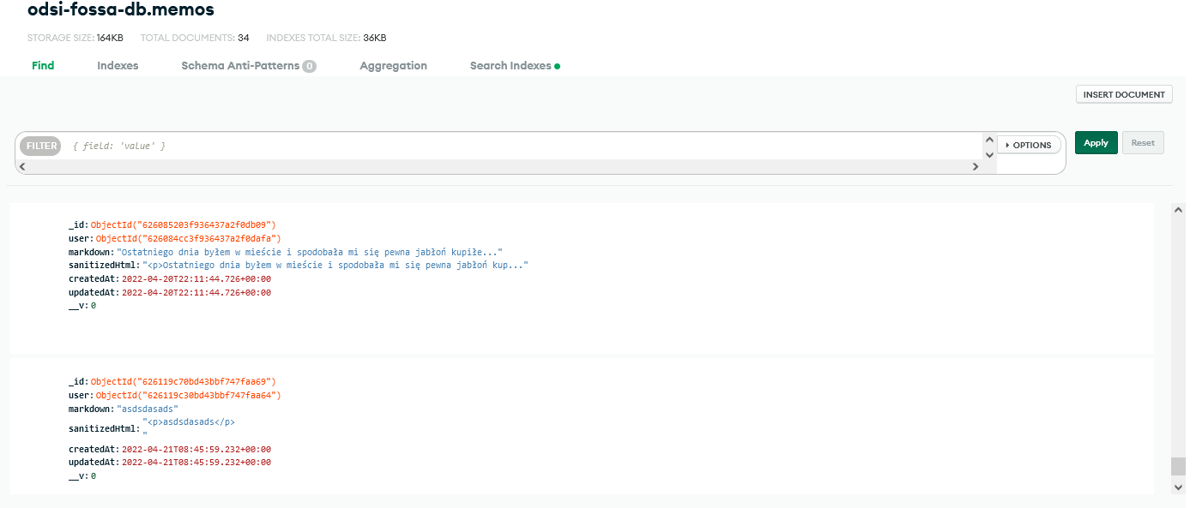
Notatki w bazie danych

Slide 7
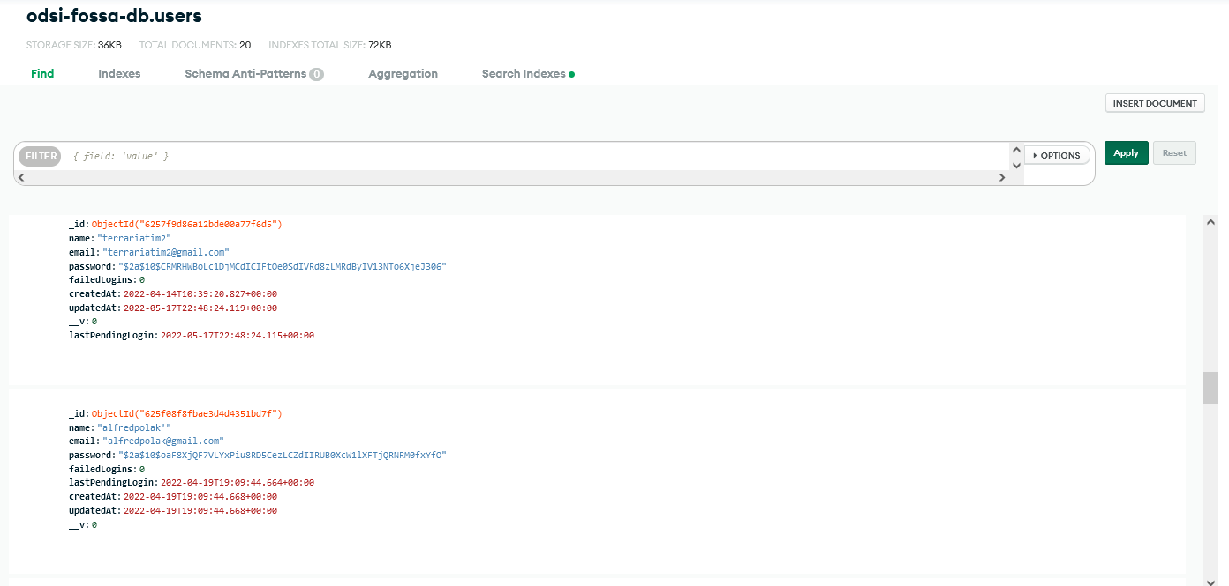
Użytkownicy w bazie danych

Slide 8
Walidacja logowania
Po 3 nieudanych logowaniach, przy następnej próbie logowania serwer odpowiada dopiero po 2 sekundach.
E-mail sprawdzany wyrażeniem regularnym
E-mail do 48 znaków
Hasło do 32 znaków
Przy rejestracji: informacyjna wartość entropii

Slide 9
Biblioteki NPM - backend
"dependencies": {
"bcryptjs": "^2.4.3",
"express": "^4.17.3",
"express-async-handler": "^1.2.0",
"body-parser": "^1.19.2",
"colors": "^1.4.0",
"delay": "^5.0.0",
"marked": "^4.0.12",
"dompurify": "^2.3.6",
"jsdom": "^19.0.0",
"dotenv": "^16.0.0",
"jsonwebtoken": "^8.5.1",
"mongoose": "^6.2.8"
},
Szyfrowanie hasła
Utrzymanie sesji
Utrzymanie sesji
Utrzymanie sesji
Kolorki w konsoli ☺
Opóźnienie logowania
Markdown
Sanityzacja markdownu
Sanityzacja markdownu
Zmienne środowiskowe
JWT
Obsługa MongoDB

Slide 10
Biblioteki NPM - frontend
"dependencies": {
"@material-ui/core": "^4.12.3",
"@material-ui/icons": "^4.11.3",
"@reduxjs/toolkit": "^1.8.0",
"axios": "^0.26.1",
"cra-template-redux": "1.0.3",
"dotenv": "^16.0.0",
"react": "^16.8.3",
"react-dom": "^16.8.3",
"react-redux": "^7.2.6",
"react-router-dom": "^6.2.2",
"react-scripts": "5.0.0",
"react-toastify": "^8.2.0"
},
Material UI
Material UI
React Redux
Wykonywanie zapytań
React Redux
Obsługa zmiennych środowiskowych
React
React
React Redux
React Router
React
Wyświetlanie powiadomień przy rejestracji/logowaniu

Slide 11
Potencjalne problemy
Brak certyfikatów
Backend serwuje frontend -> publiczne api
npm audit ?

